Slide 1

Муниципальное бюджетное дошкольное образовательное учреждение
«Детский сад общеразвивающего вида №32 «Одуванчик»»
г. Альметьевск»
Проект с детьми подготовительной
к школе группы на тему:
«Волшебный мир театра»
Подготовила воспитателиь:
Галлямова Н.А.

Slide 2
«Театр – это волшебный мир.
Он дает уроки красоты, морали и нравственности.
А чем они богаче, тем успешнее идет развитие духовного мира детей.» (Б. М. Теплов)
Тип проекта: -познавательно-творческий, -ролево – игровой
Участники проекта:
- дети подготовительной группы, их родители, воспитатели, музыкальный руководитель.
Цель проекта: формирование интереса к театру и совместной театрализованной деятельности педагогов, детей и родителей; развитие творческих способностей, индивидуальности, духовное обогащение личности ребёнка средствами театрального искусства.
Актуальность проекта
Коллективная театрализованная деятельность направлена на целостное воздействие на личность ребёнка, его раскрепощение, самостоятельное творчество, развитие ведущих психических процессов; способствует самопознанию и самовыражению личности; создаёт условия для социализации, усиливая адаптационные способности, корректирует коммуникативные качества, помогает осознанию чувств удовлетворения, радости, успешности. ФГОС ДО ставит задачи: - создание условий развития ребёнка, открывающих возможности позитивной социализации, развития инициативы и творческих способностей на основе сотрудничества со взрослыми и сверстниками.
Дошкольный возраст наиболее благоприятен для развития речи, формирование культуры речевого общения. Одно из актуальных действенных средств, для развития речи - это театральные игры, которые являются благоприятной средой для активизации речевой активности детей дошкольного возраста.
Дети- дошкольники, как правило, всегда рады приезду в детский сад кукольного театра, но не меньше они любят и сами разыгрывать небольшие сказки при помощи кукол, которые всегда находятся в их распоряжении. Дети, включившись в игру, отвечают на вопросы кукол, выполняют их просьбы, дают советы, перевоплощаются в тот или иной образ. Они смеются, когда смеются персонажи, грустят вместе с ними, предупреждают об опасности, плачут над неудачами любимого героя, всегда готовы прийти к нему на помощь. Участвуя в театрализованных играх, дети знакомятся с окружающим миром, через образы, краски, звуки.

Slide 3
Задачи:
Обучающие:
- активизировать работу педагогов с детьми театрализованной деятельностью;
- пробудить интерес детей и родителей к театрализованной деятельности в детском саду к театру;
- привить детям первичные навыки в области театрального искусства (использование мимики, жестов, голоса и т. д.);
- приобщать родителей к театральному искусству, а так же способствовать повышению педагогической культуры родителей, пополнению их знаний по театрализованной деятельности ребенка в семье и детском саду.
Развивающие:
- развивать эмоциональность и выразительность речи у дошкольников;
- развитие художественного восприятия, интереса и любви к детской художественной литературы через игры драматизации;
- развивать игровое воображение.
Воспитательные:
- воспитывать дружеские взаимоотношения, умение играть рядом.
- воспитывать навыки культурного поведения.
Планируемые результаты:
Обогатится театральный опыт дошкольников, расширится их кругозор. У детей будут проявляться индивидуальные творческие способности. Повысится их культурный уровень.

Slide 4
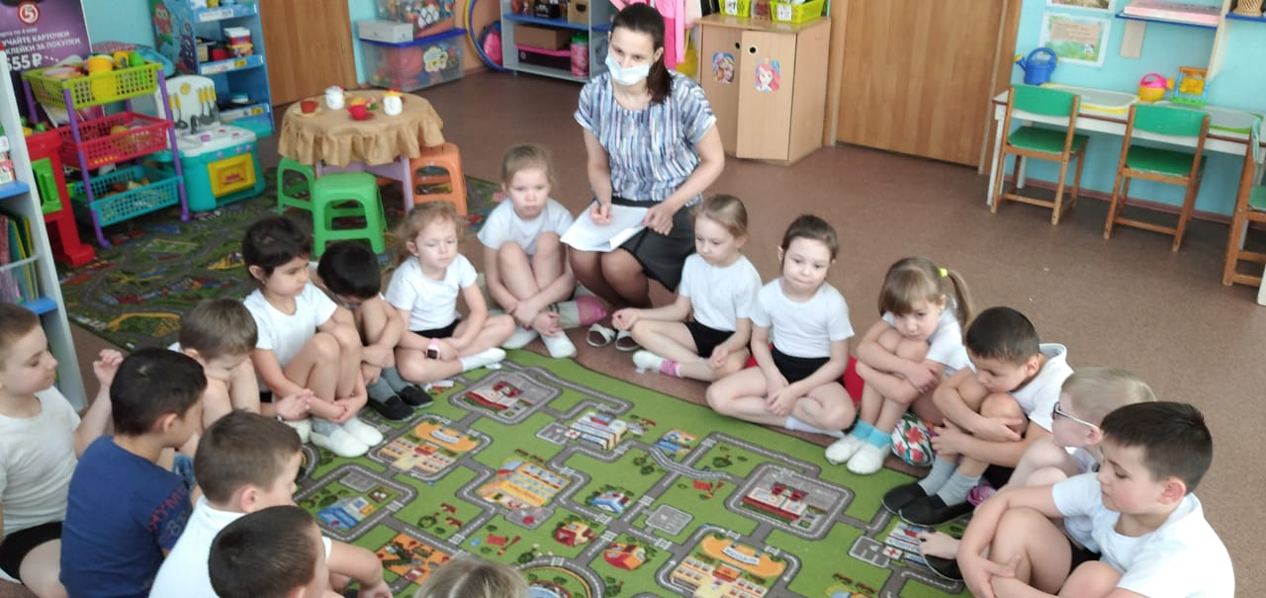
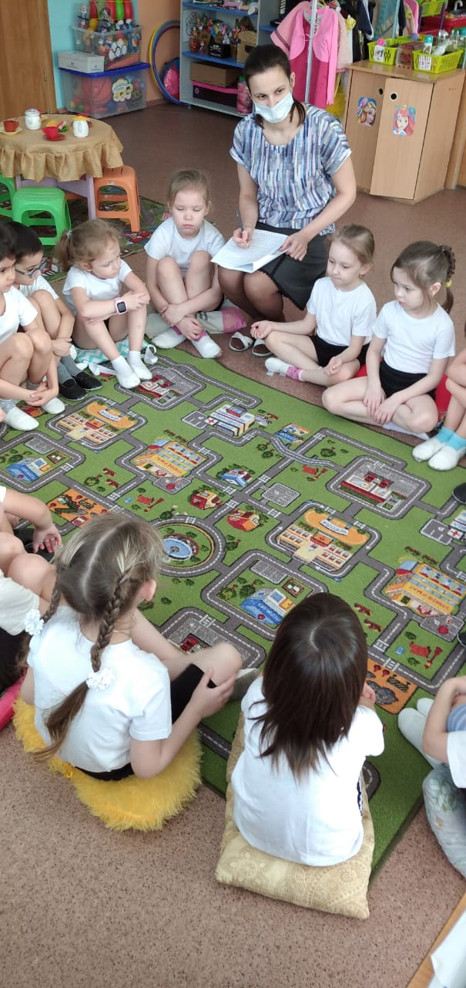
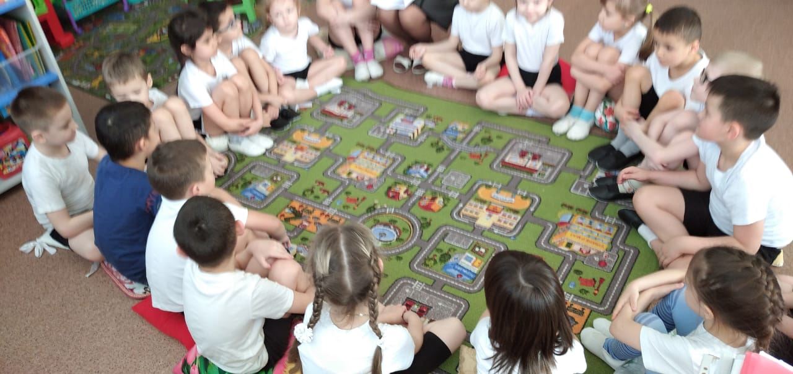
1 этап – подготовительный
Сочиняем сценарий, распределяем роли...

Slide 5
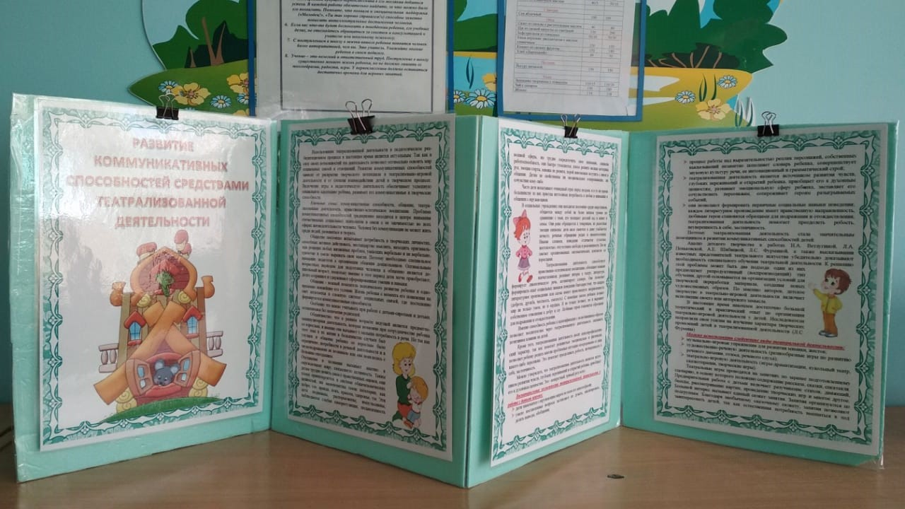
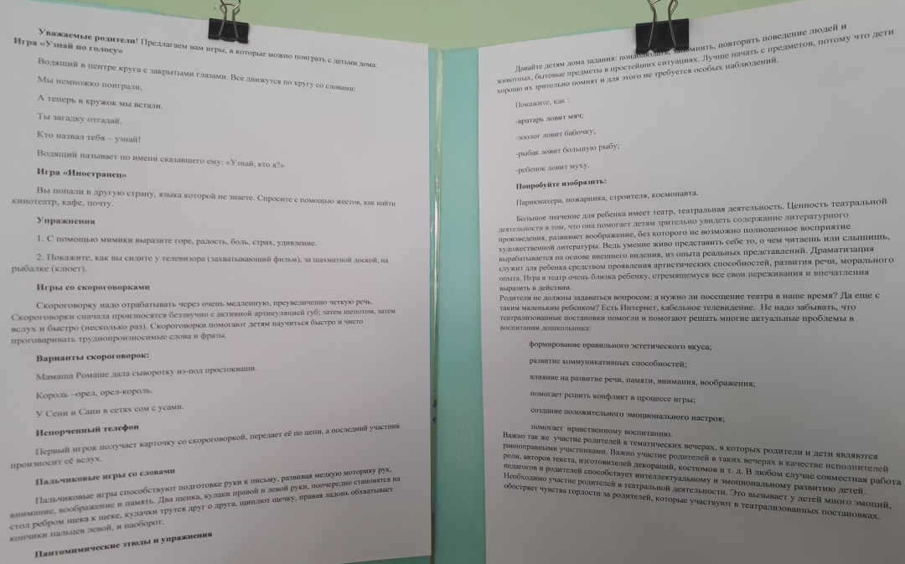
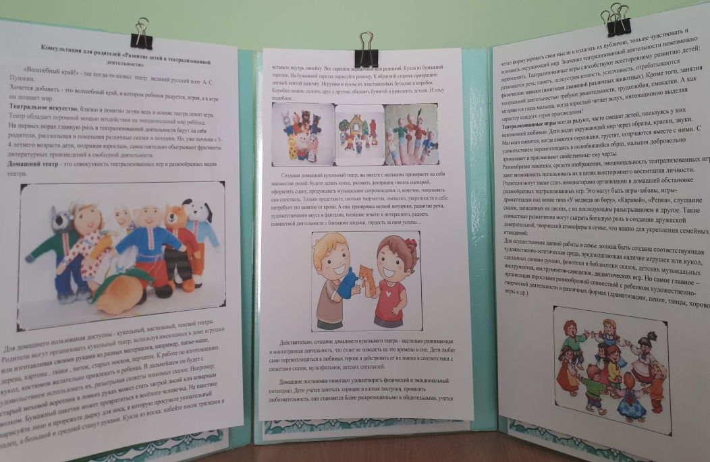
2 этап - практический
Ширма для родителей
Игры в которые можно играть с детьми дома
Консультация для родителей

Slide 6
Результаты анкетирования родителей на тему: «Любите ли вы театр?»

Slide 7
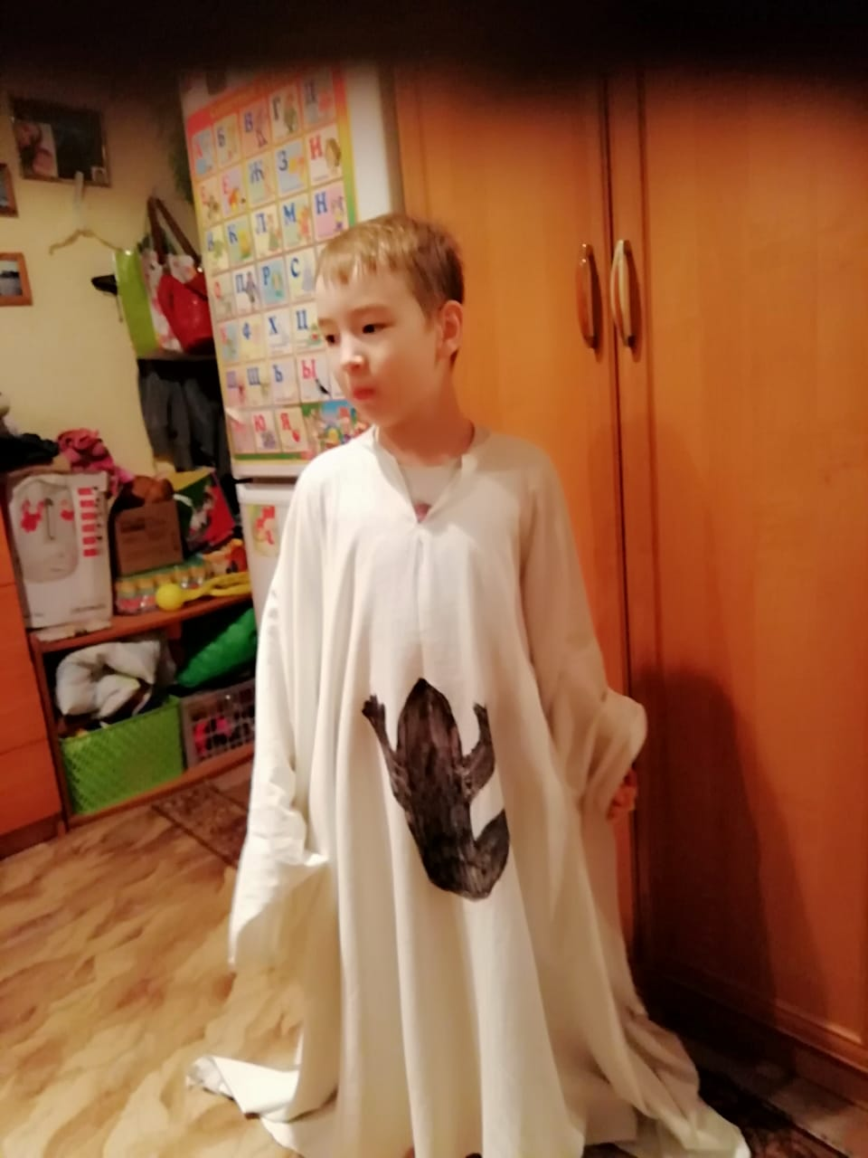
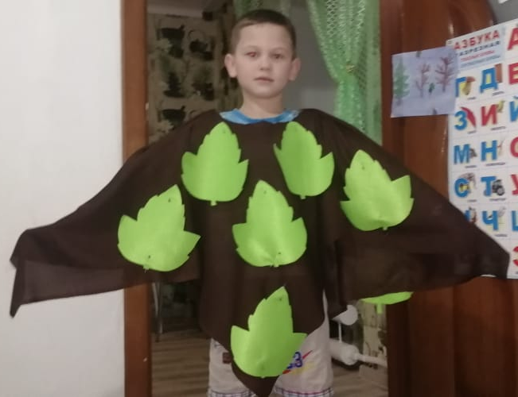
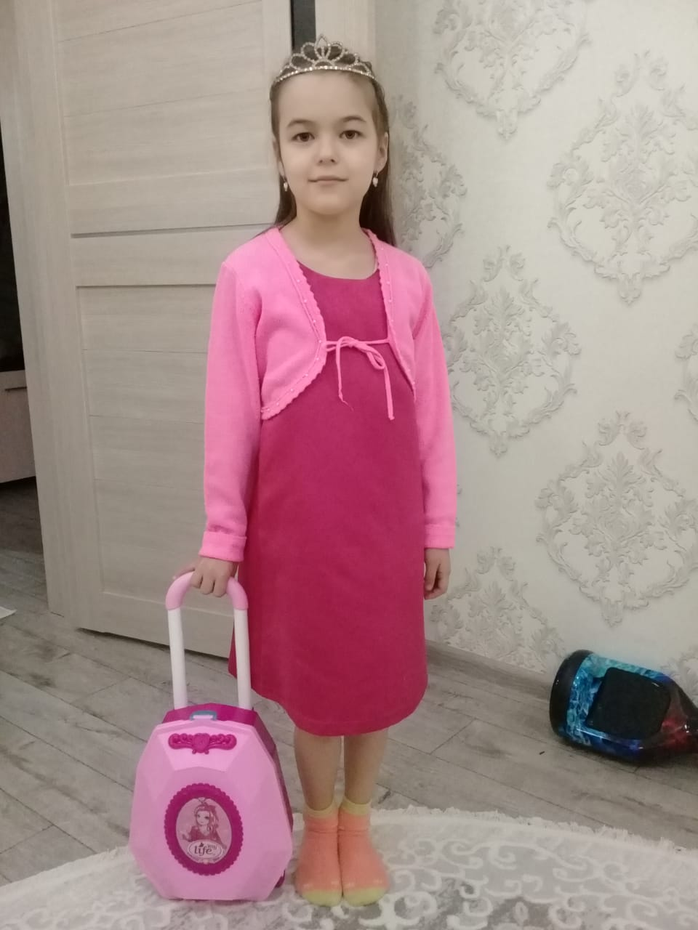
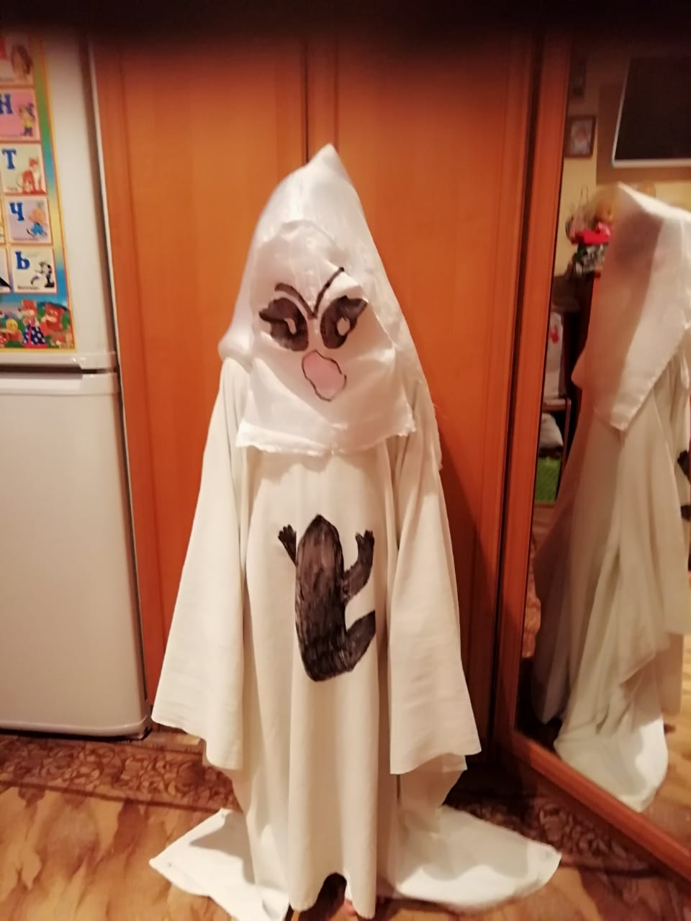
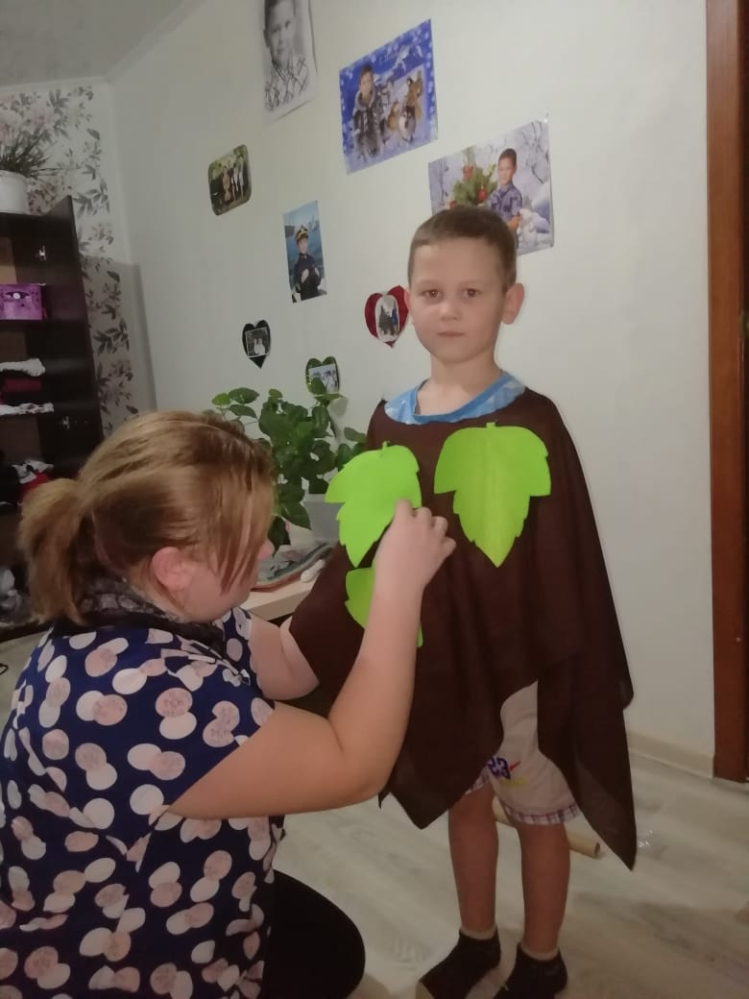
Изготовление и примерка костюмов к представлению
Царевна Алёнка
Привидение Арчи
Костюм «Волшебное дерево»

Slide 8
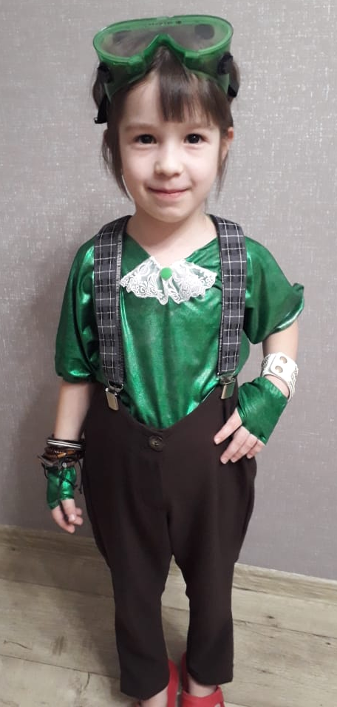
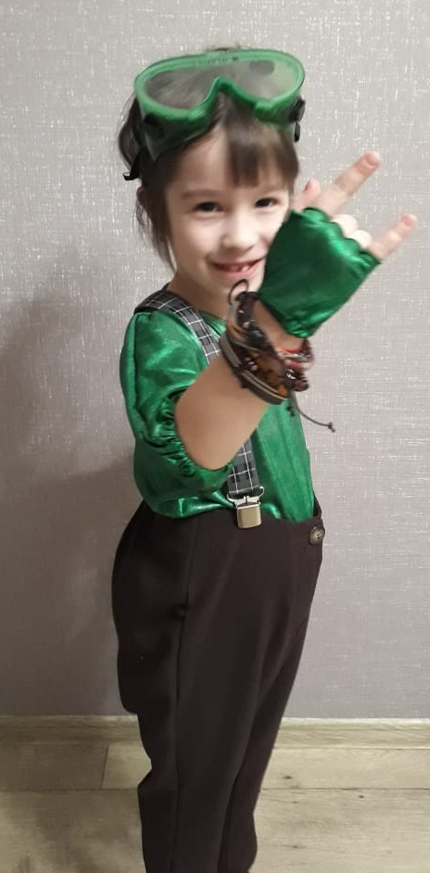
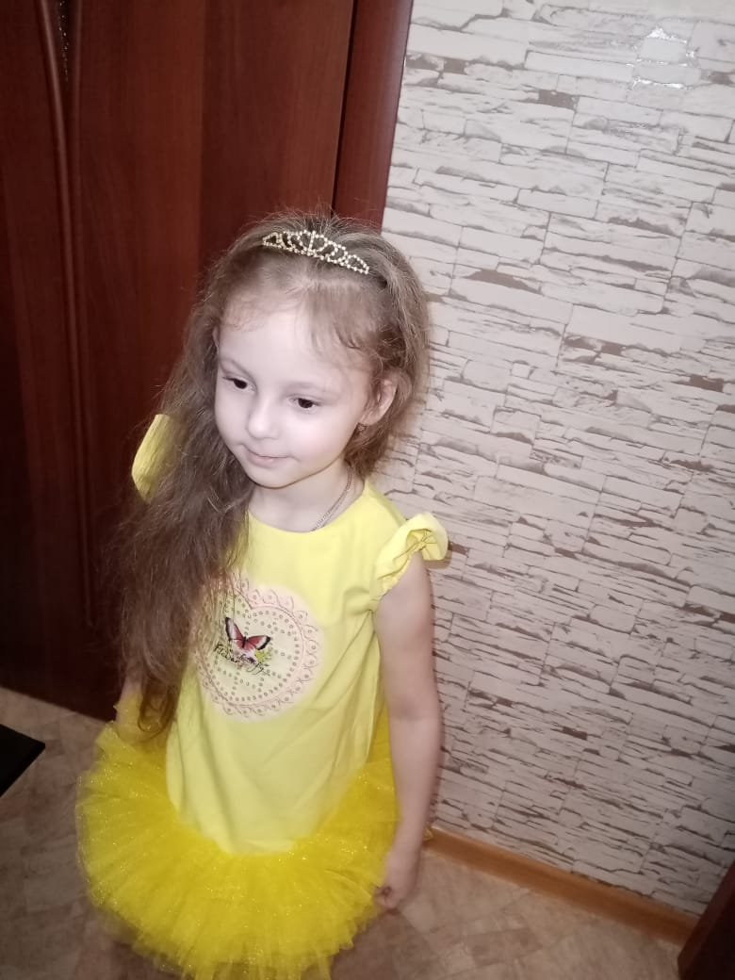
Изготовление и примерка костюмов к представлению
Царевна Варвара
Костюм Баба - яги

Slide 9
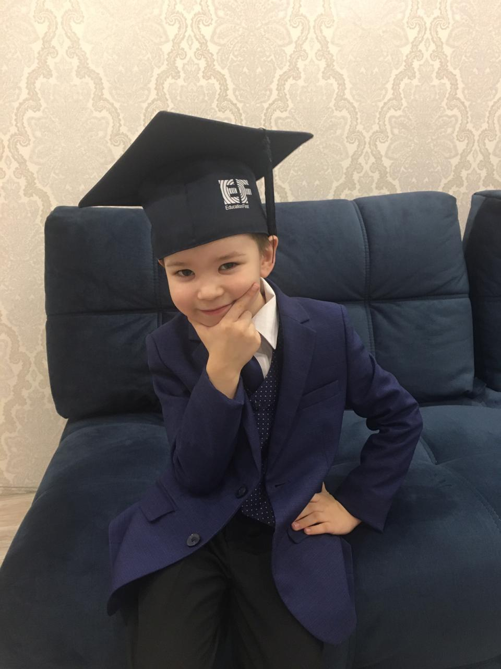
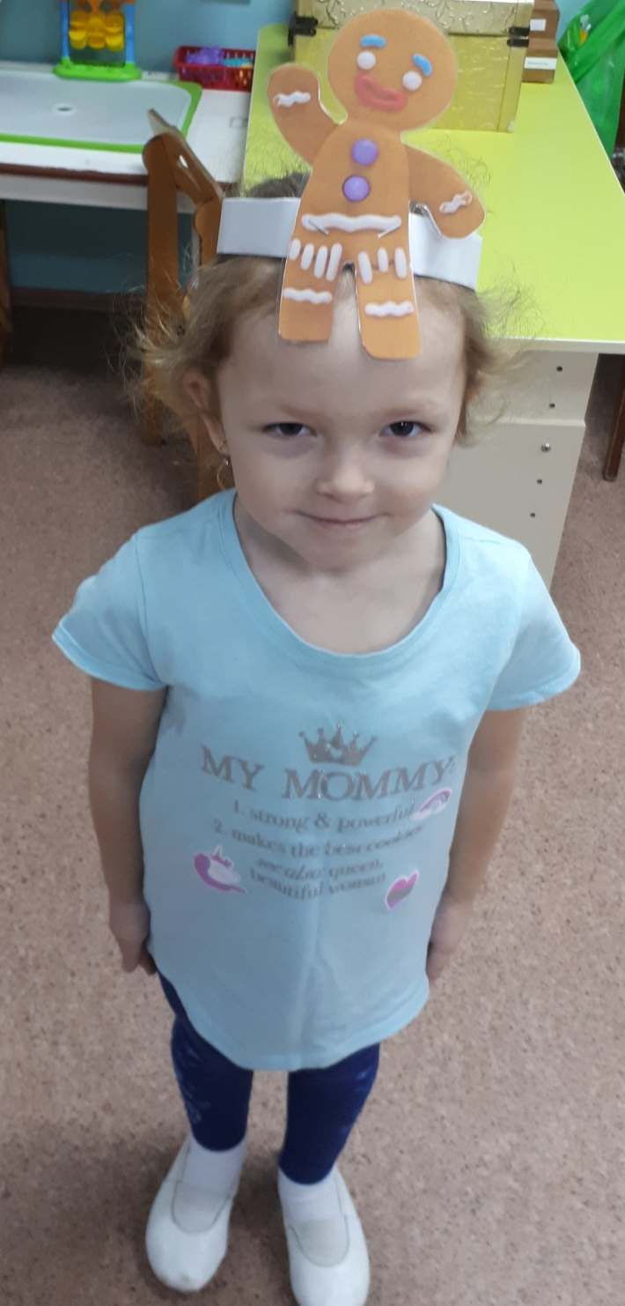
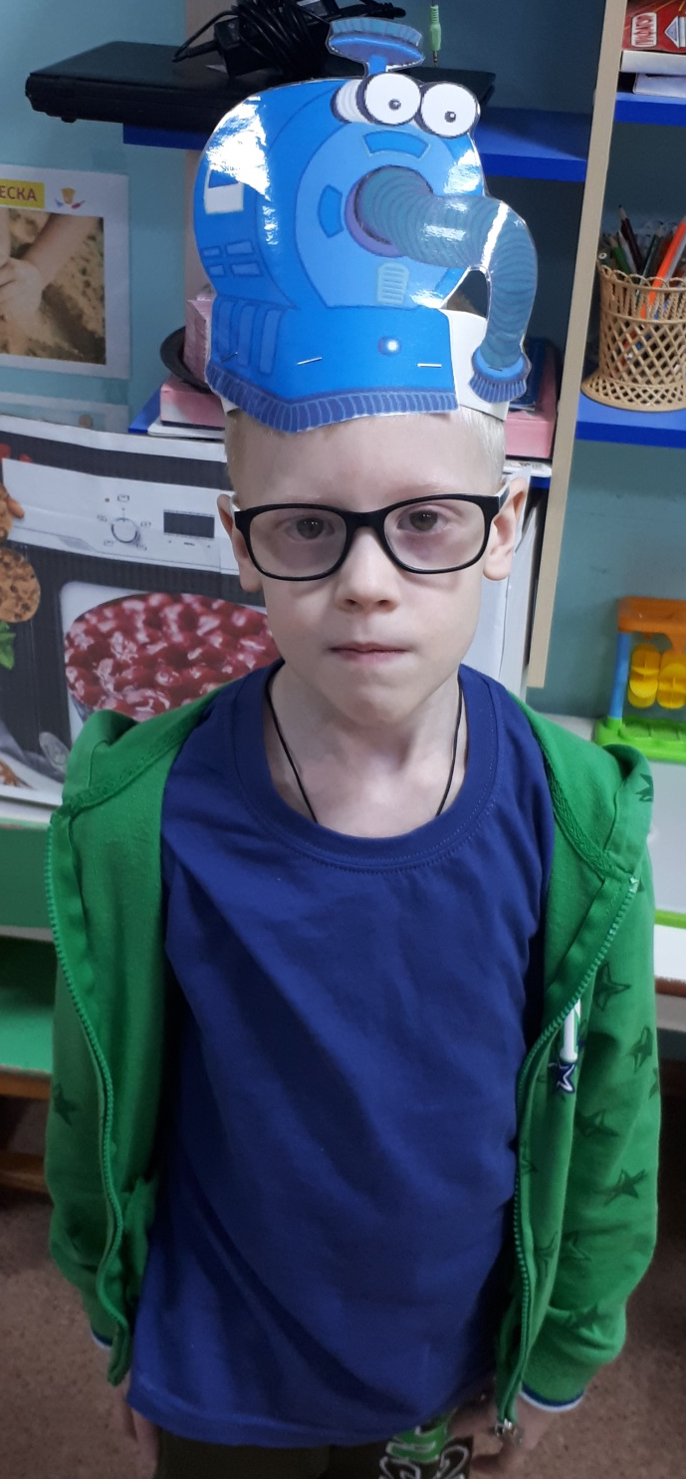
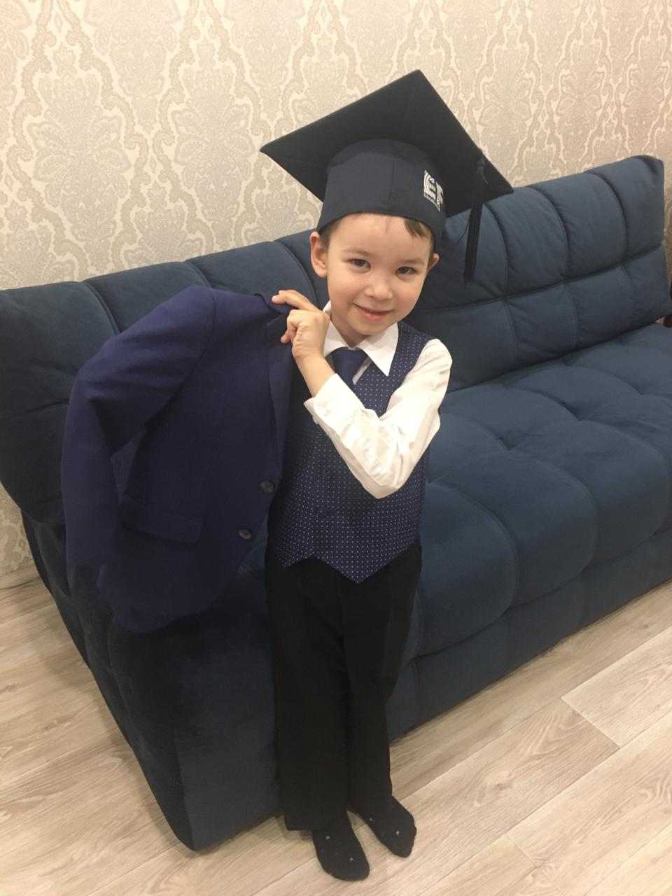
Изготовление и примерка костюмов к представлению
Профессор Грюнвальд
Пряничек
Пылесос Егорка

Slide 10
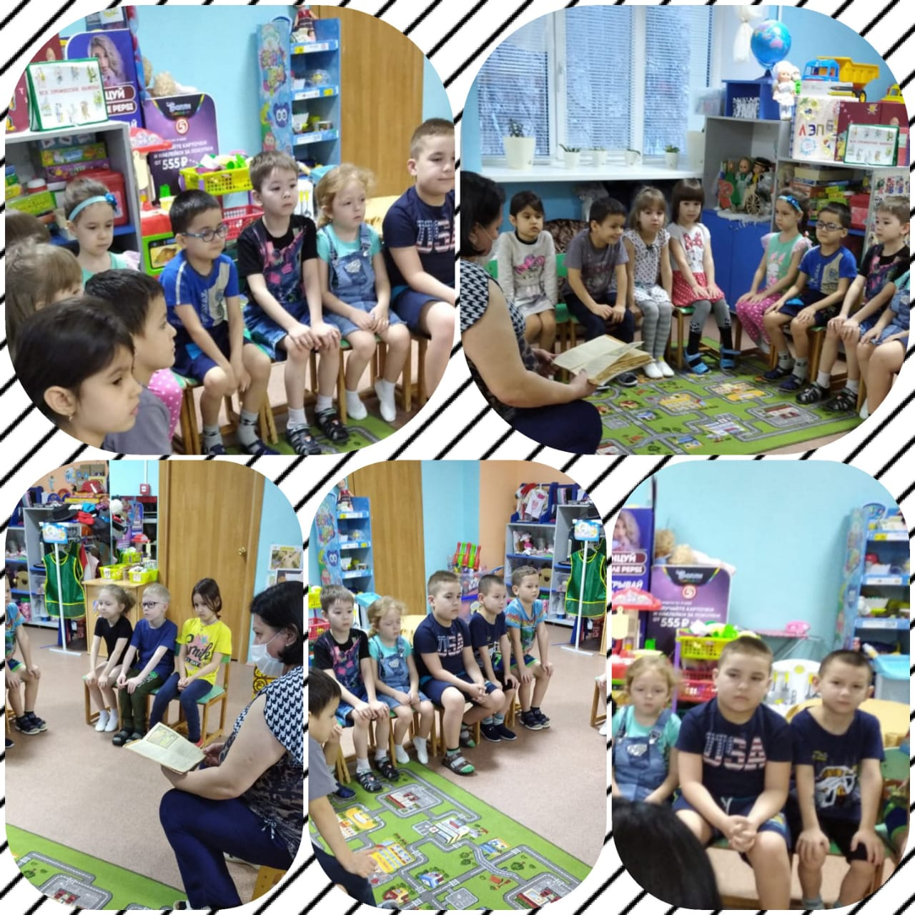
Беседы, просмотр открыток, рассказ воспитателя, просмотр мультфильма «Царевны»

Slide 11
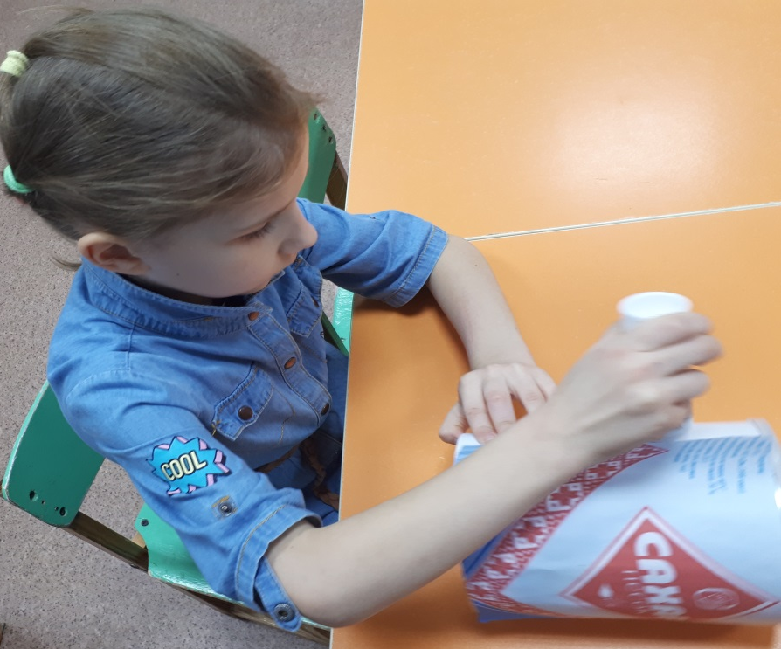
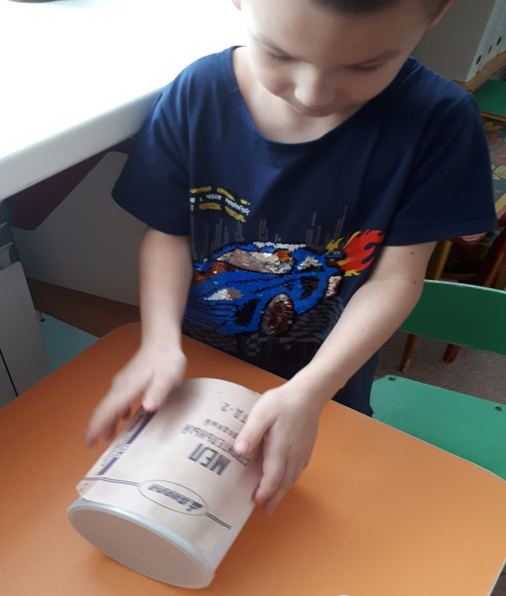
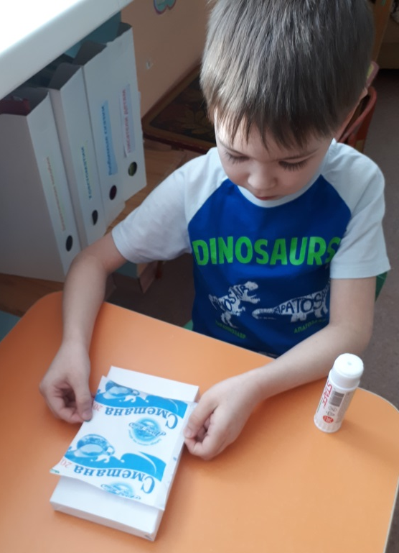
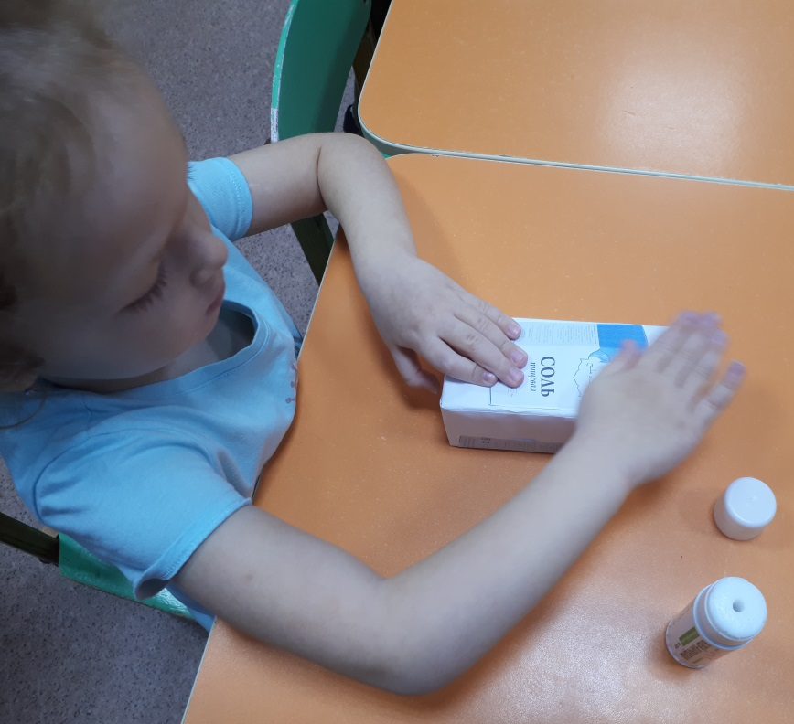
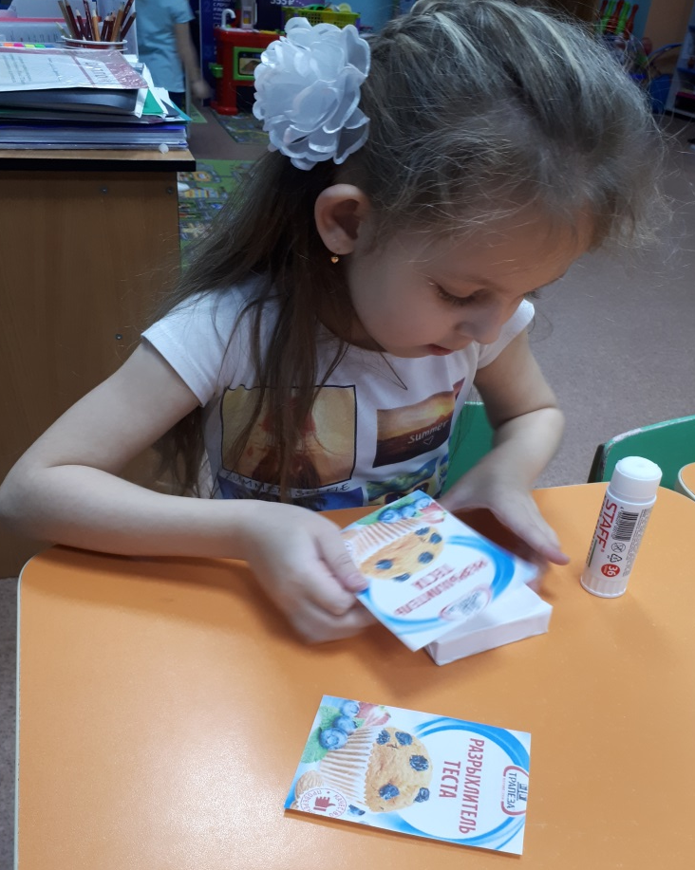
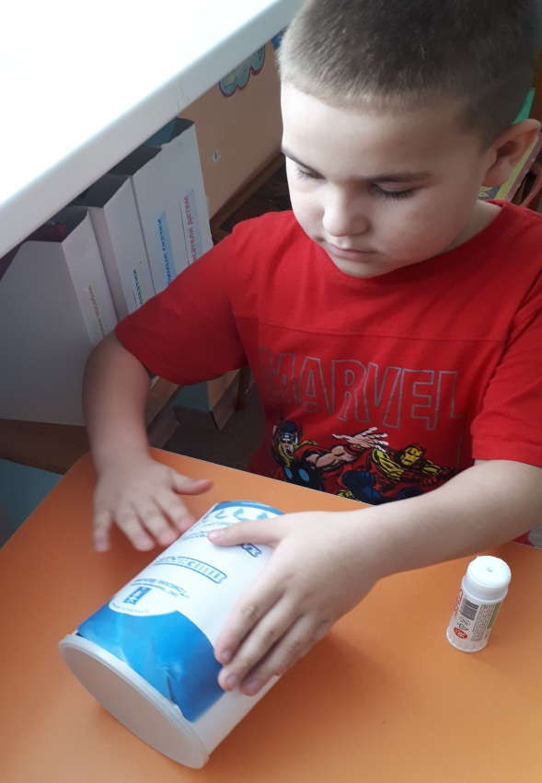
Изготовление атрибутов

Slide 12
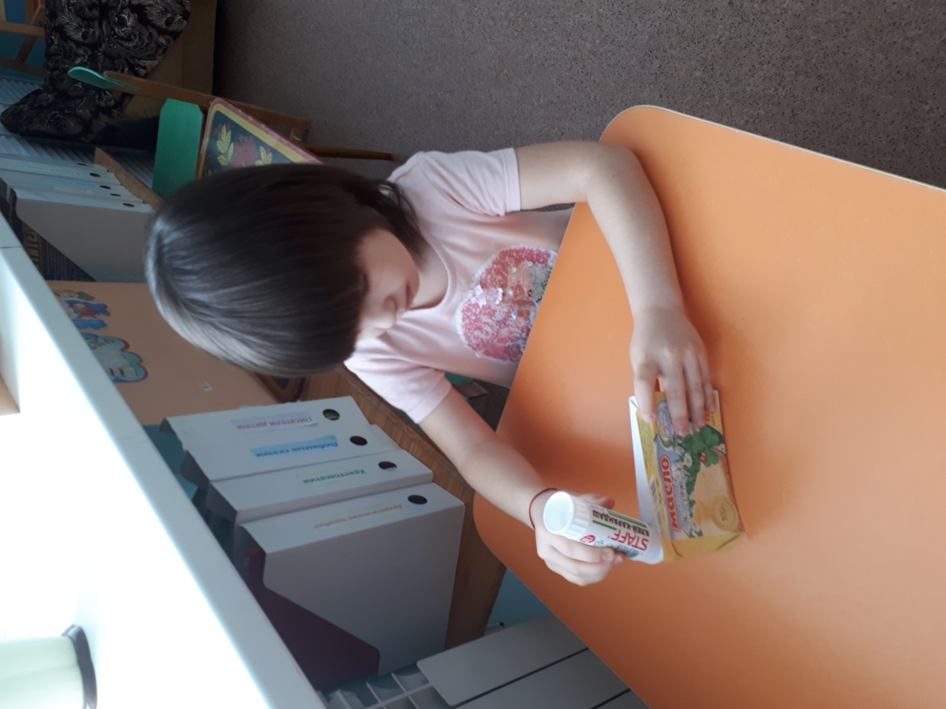
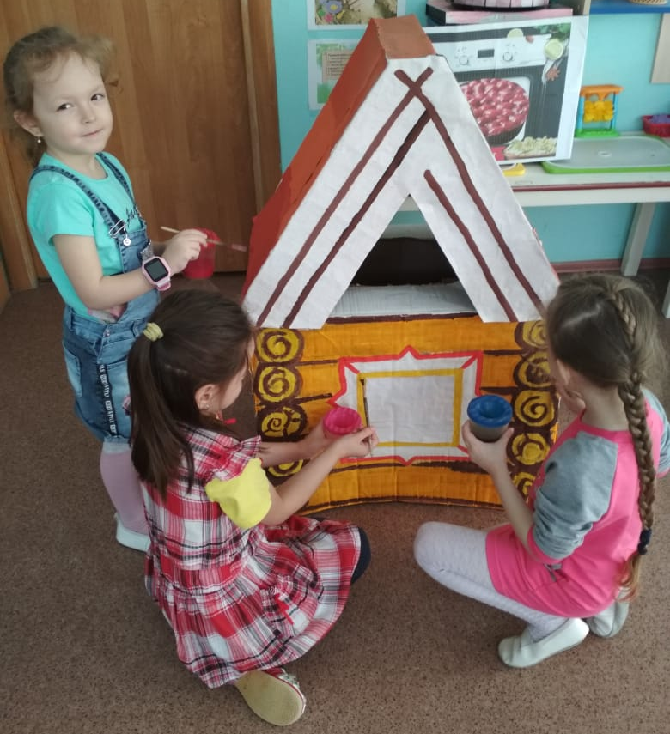

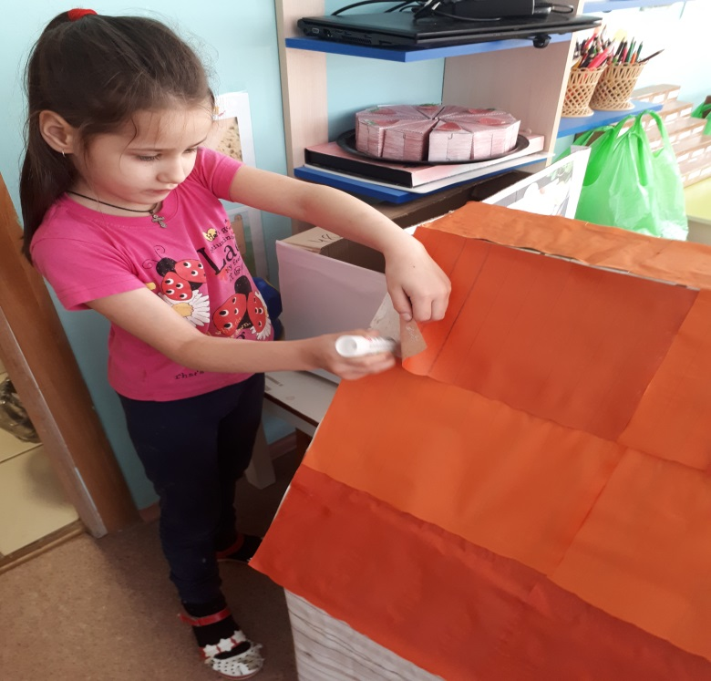
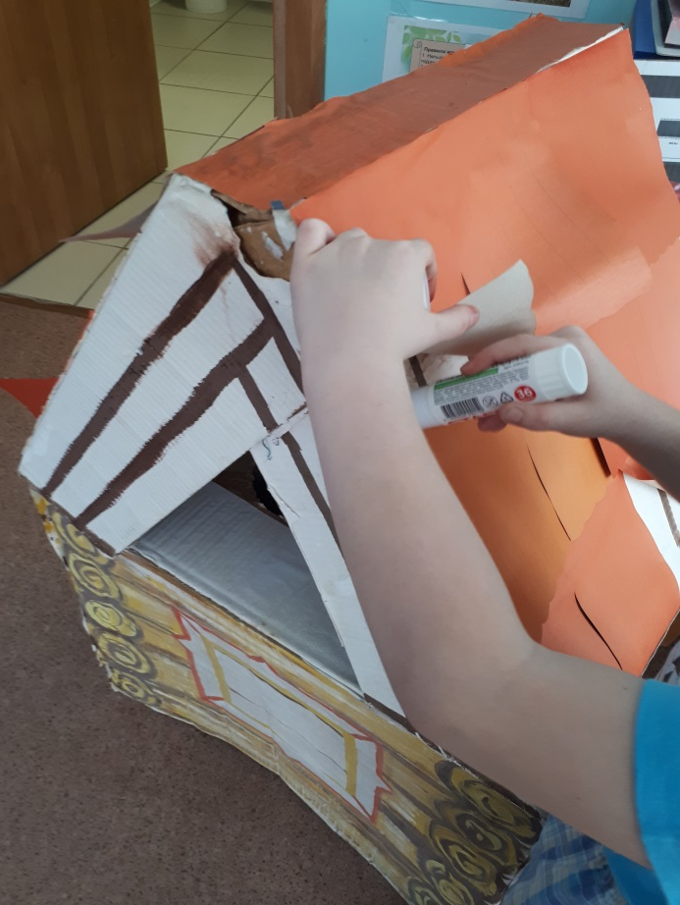
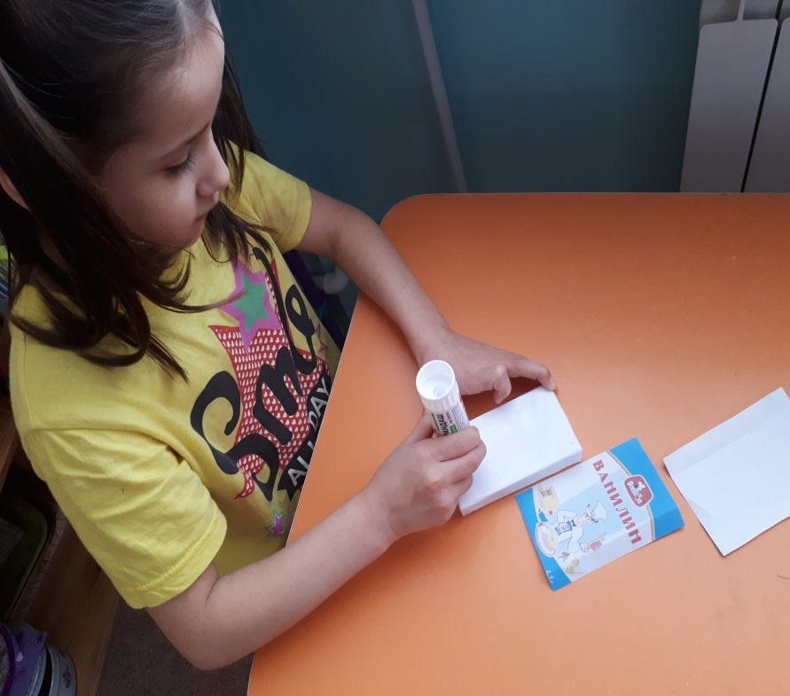
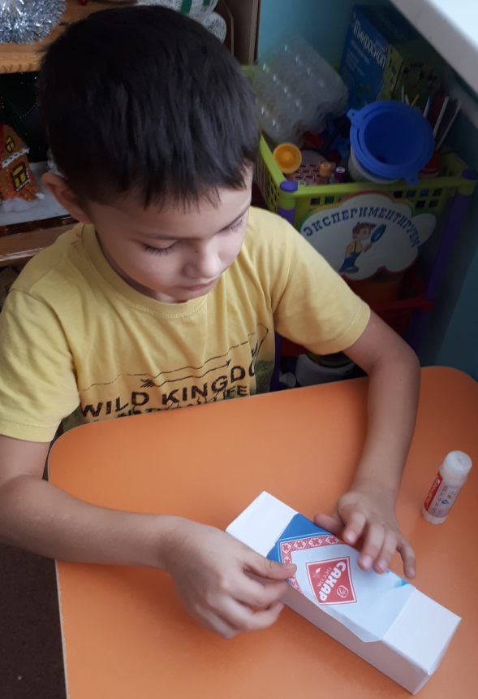
Изготовление атрибутов

Slide 13
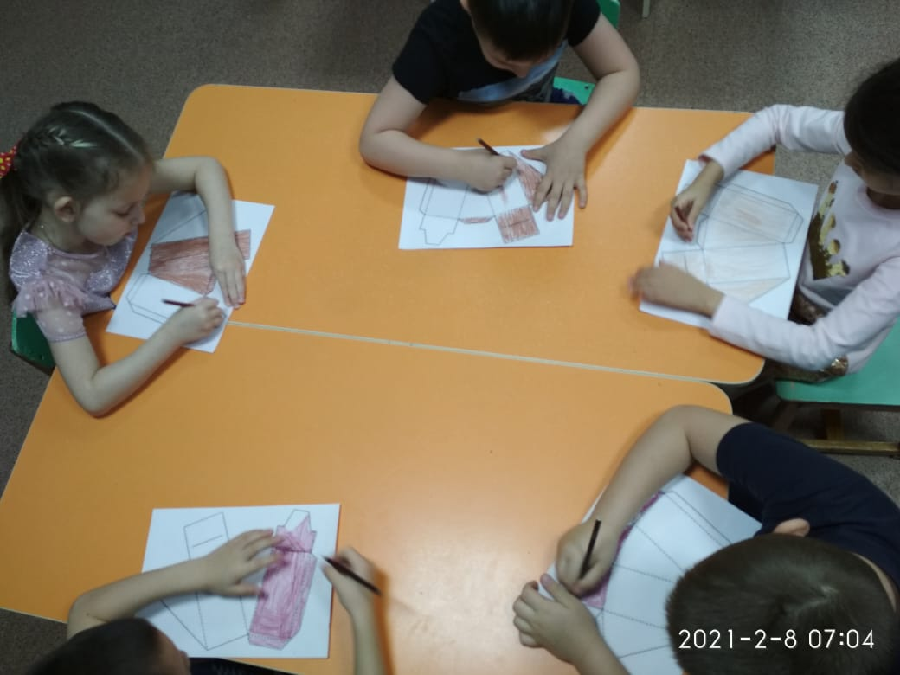
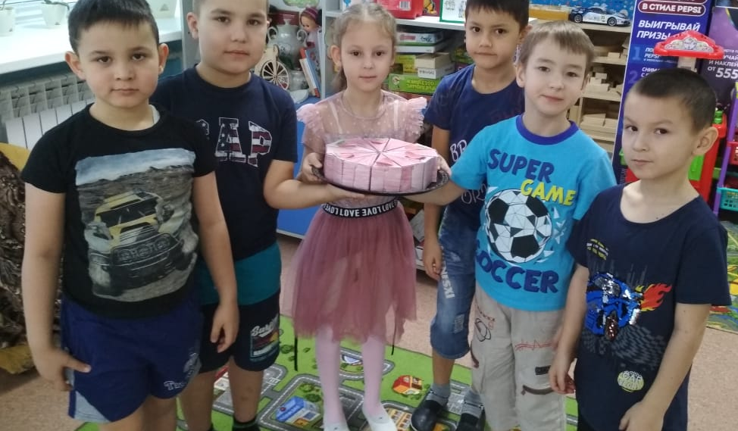
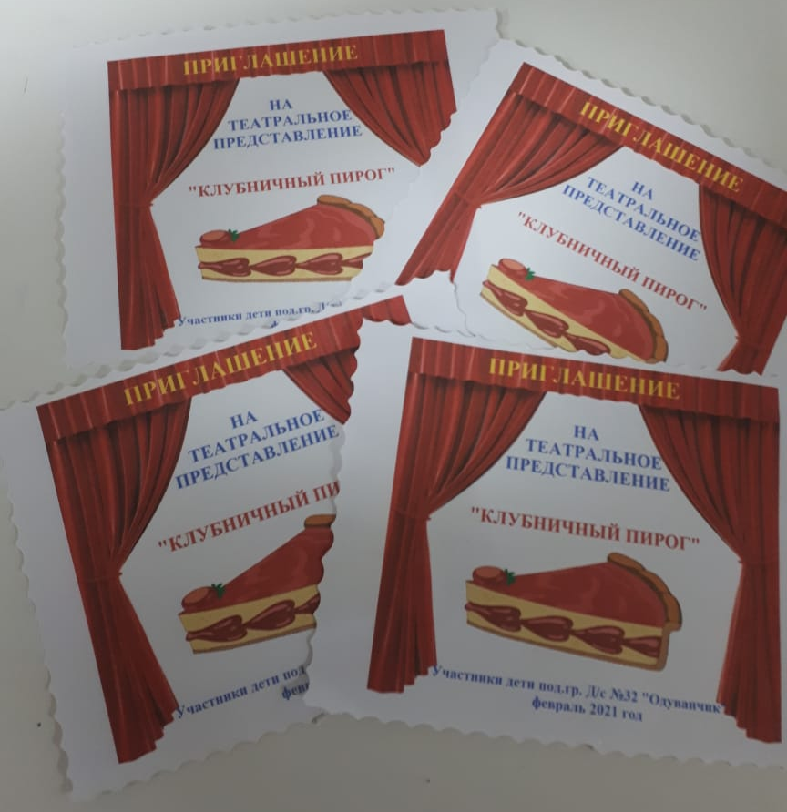
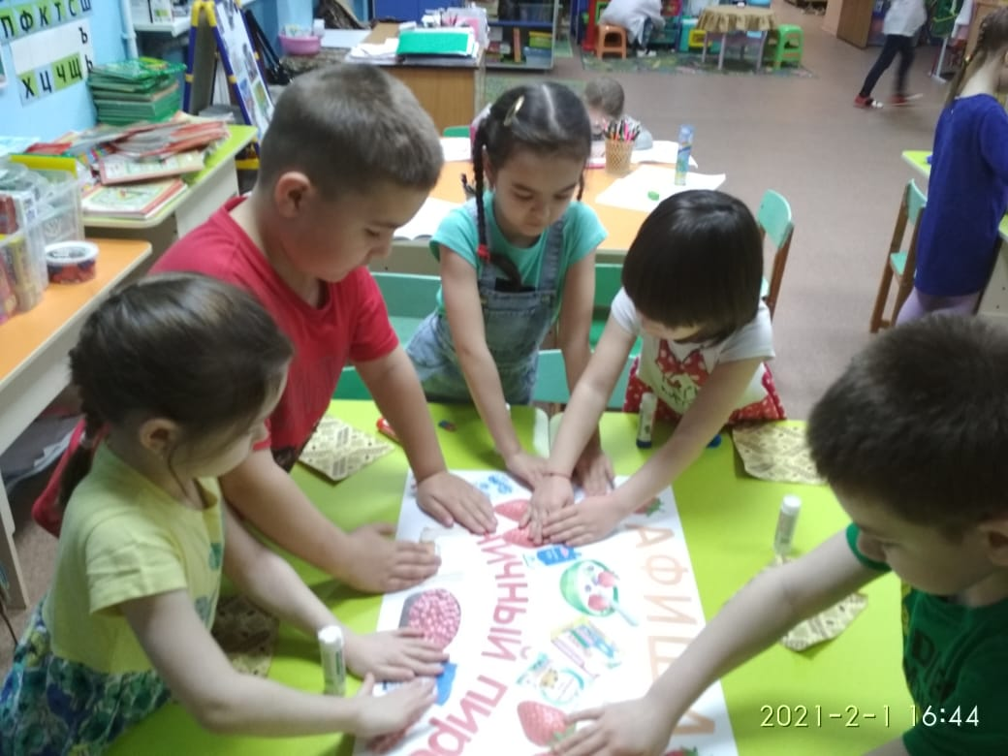
Изготовление пригласительных билетов, клубничного пирога,
афиши, книжки – малышки.

Slide 14
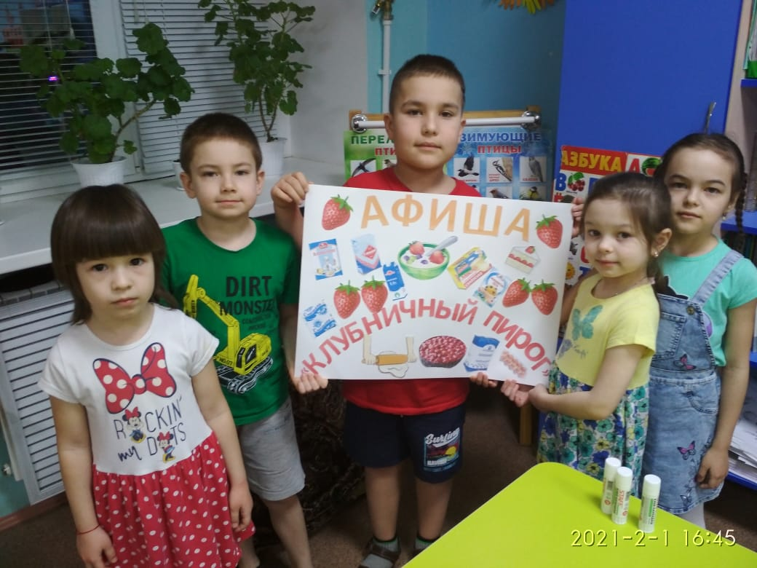
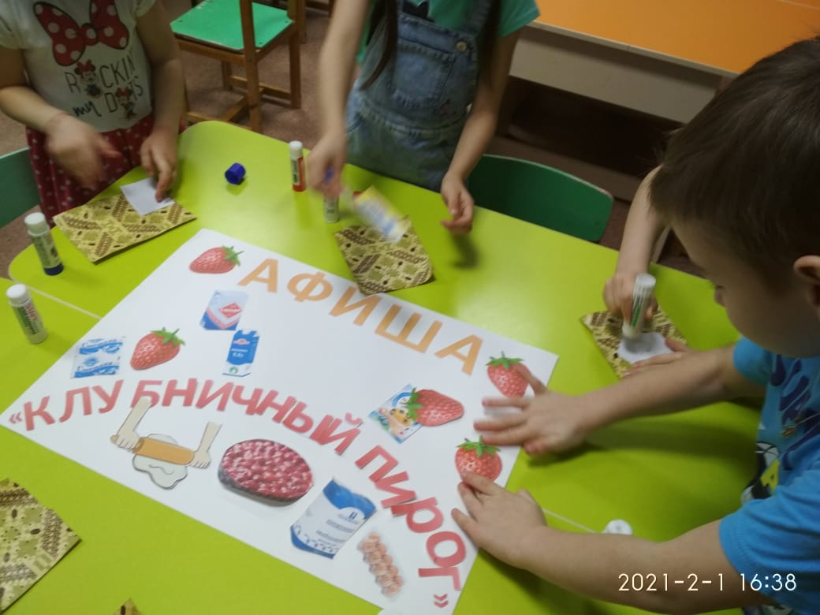
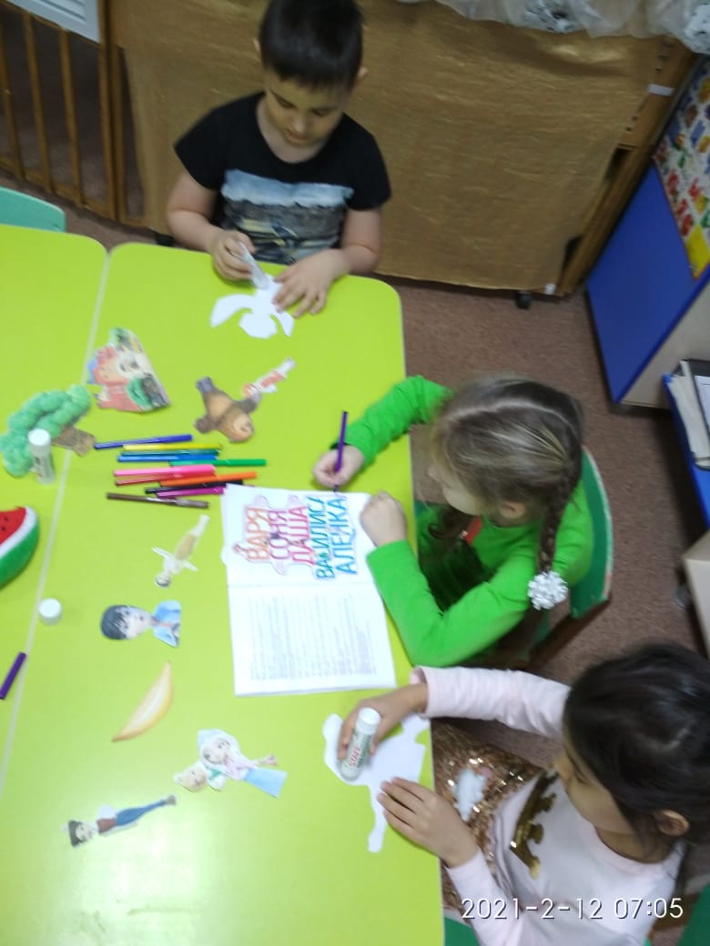
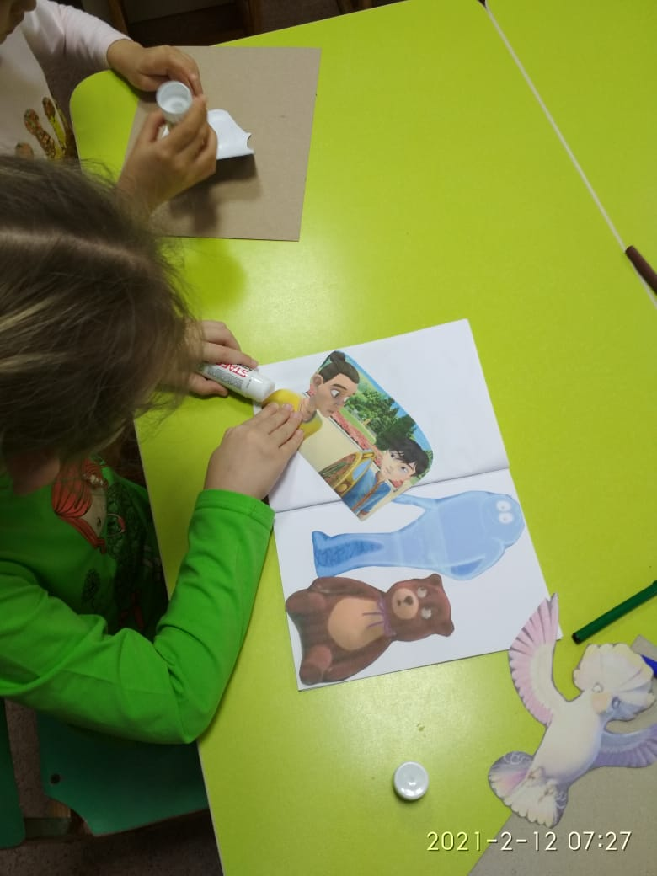
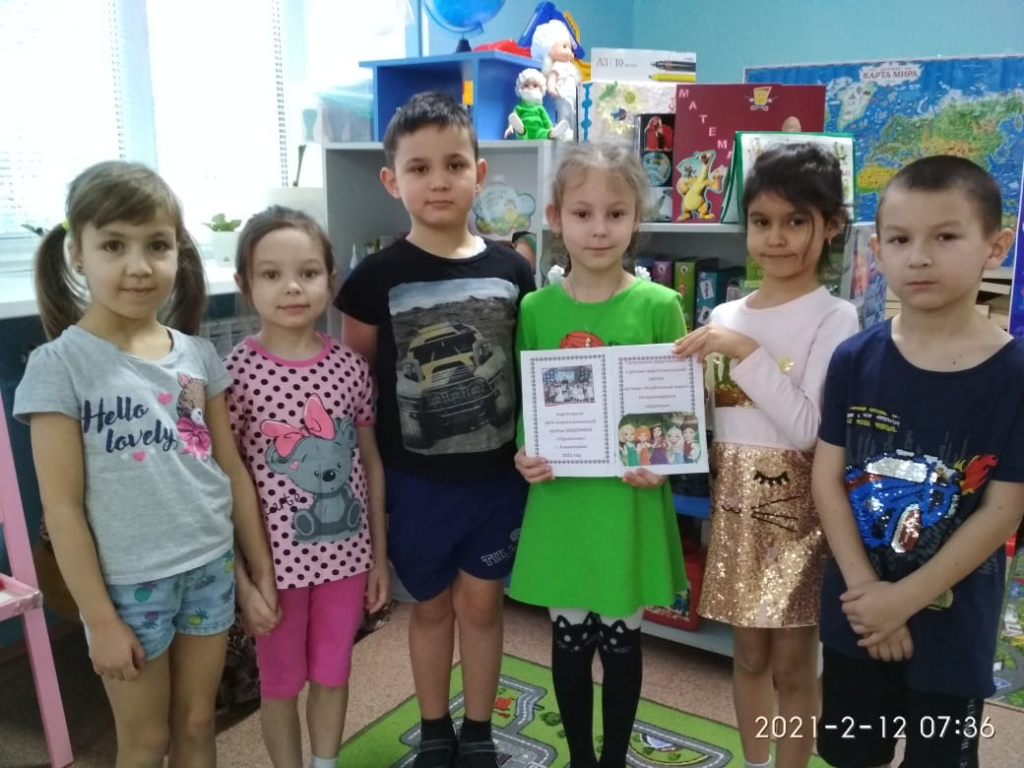
Изготовление афиши, книжки – малышки по театральному представлению «Клубничный пирог»

Slide 15
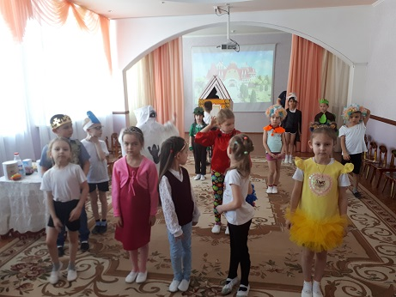
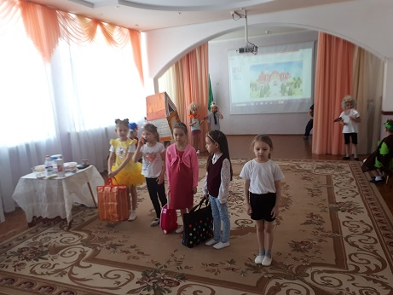
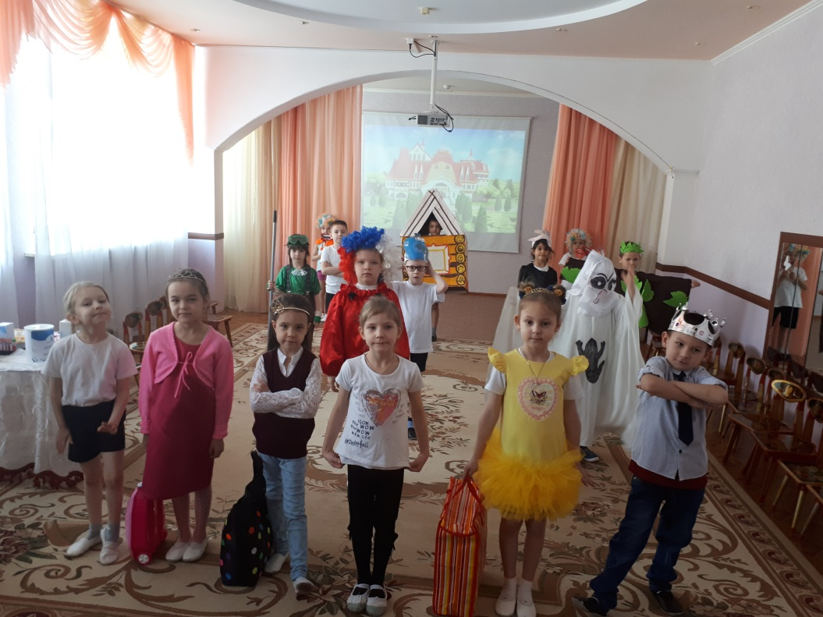
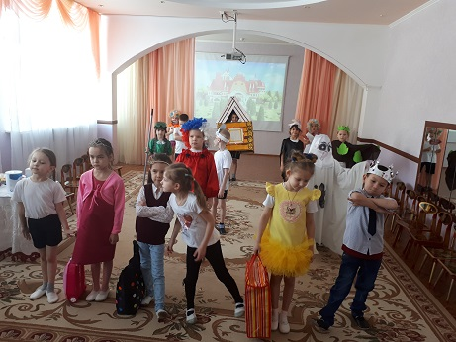
Репетиции представления

Slide 16
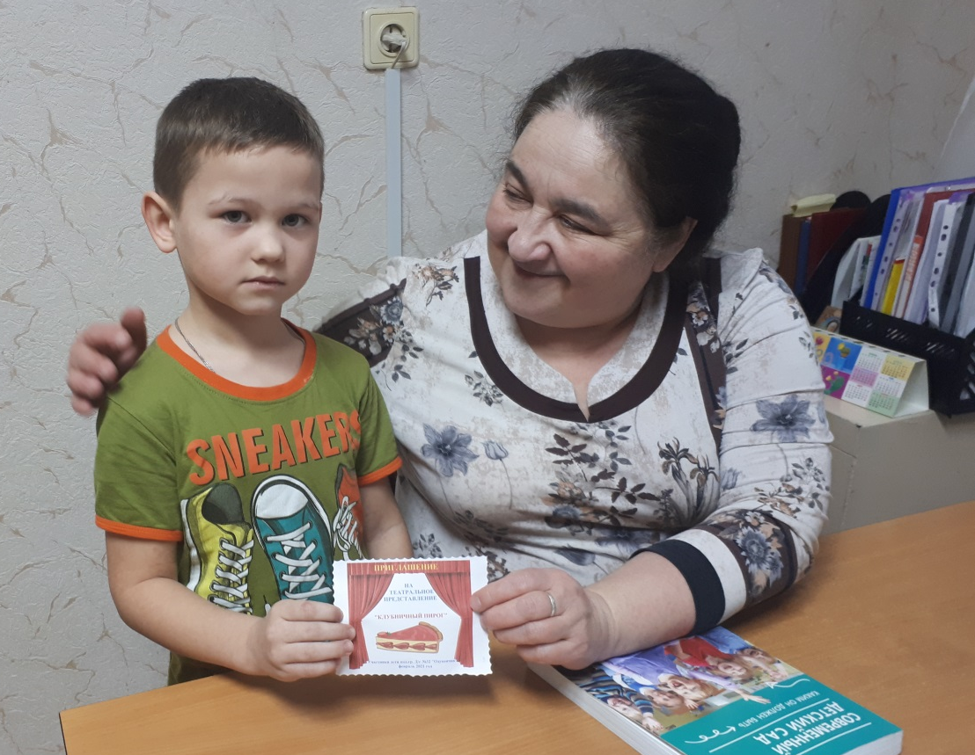
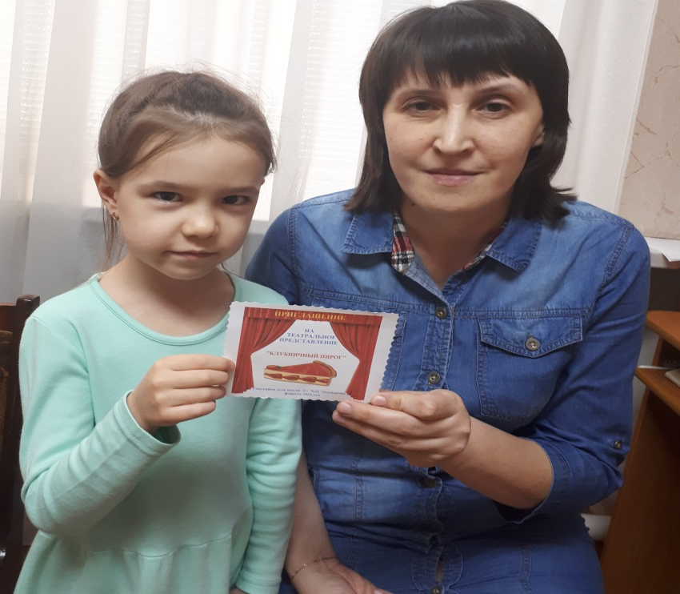
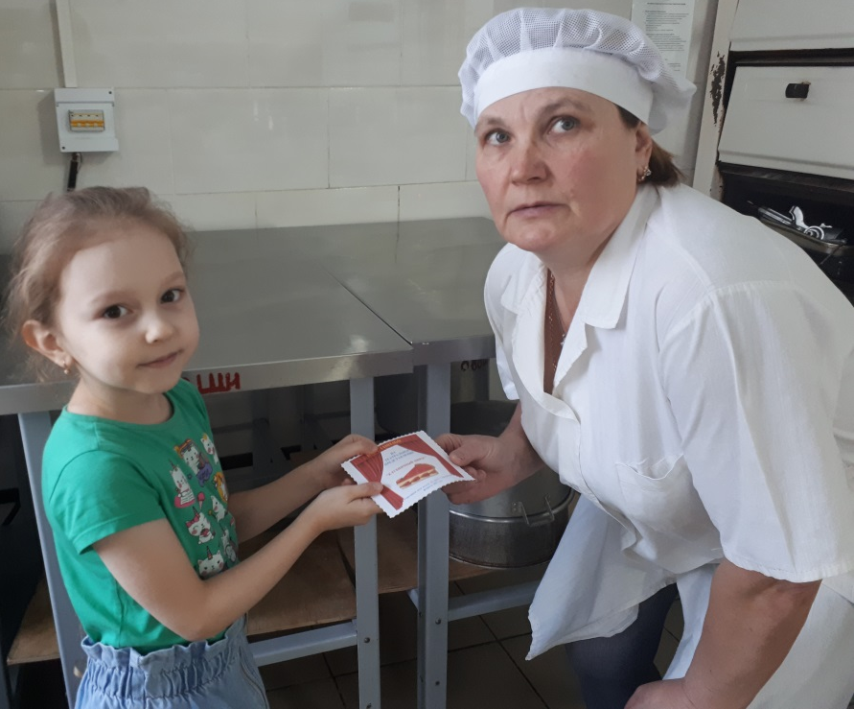
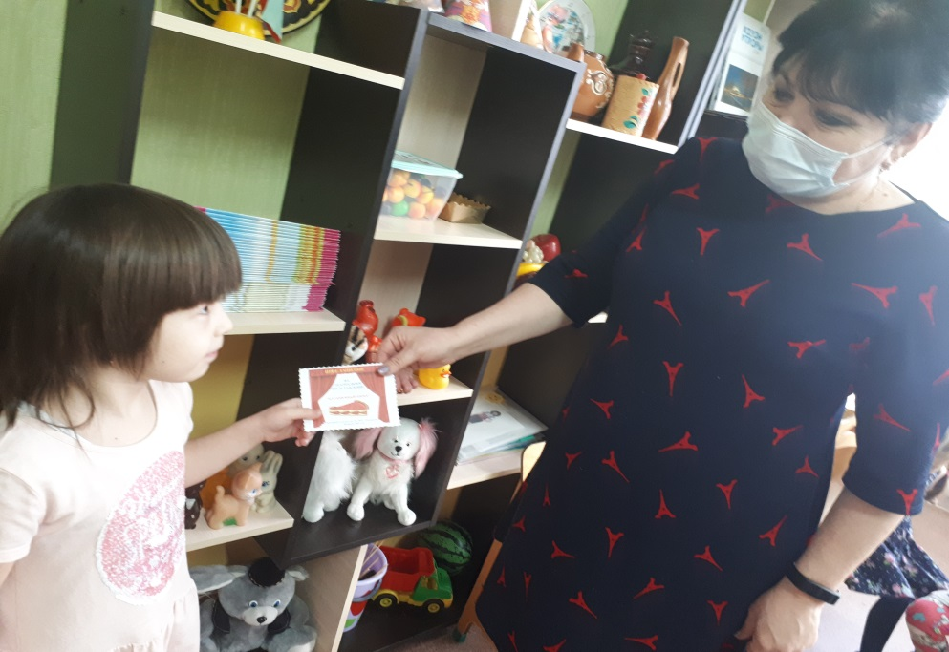
Раздача пригласительных билетов сотрудникам детского сада

Slide 17
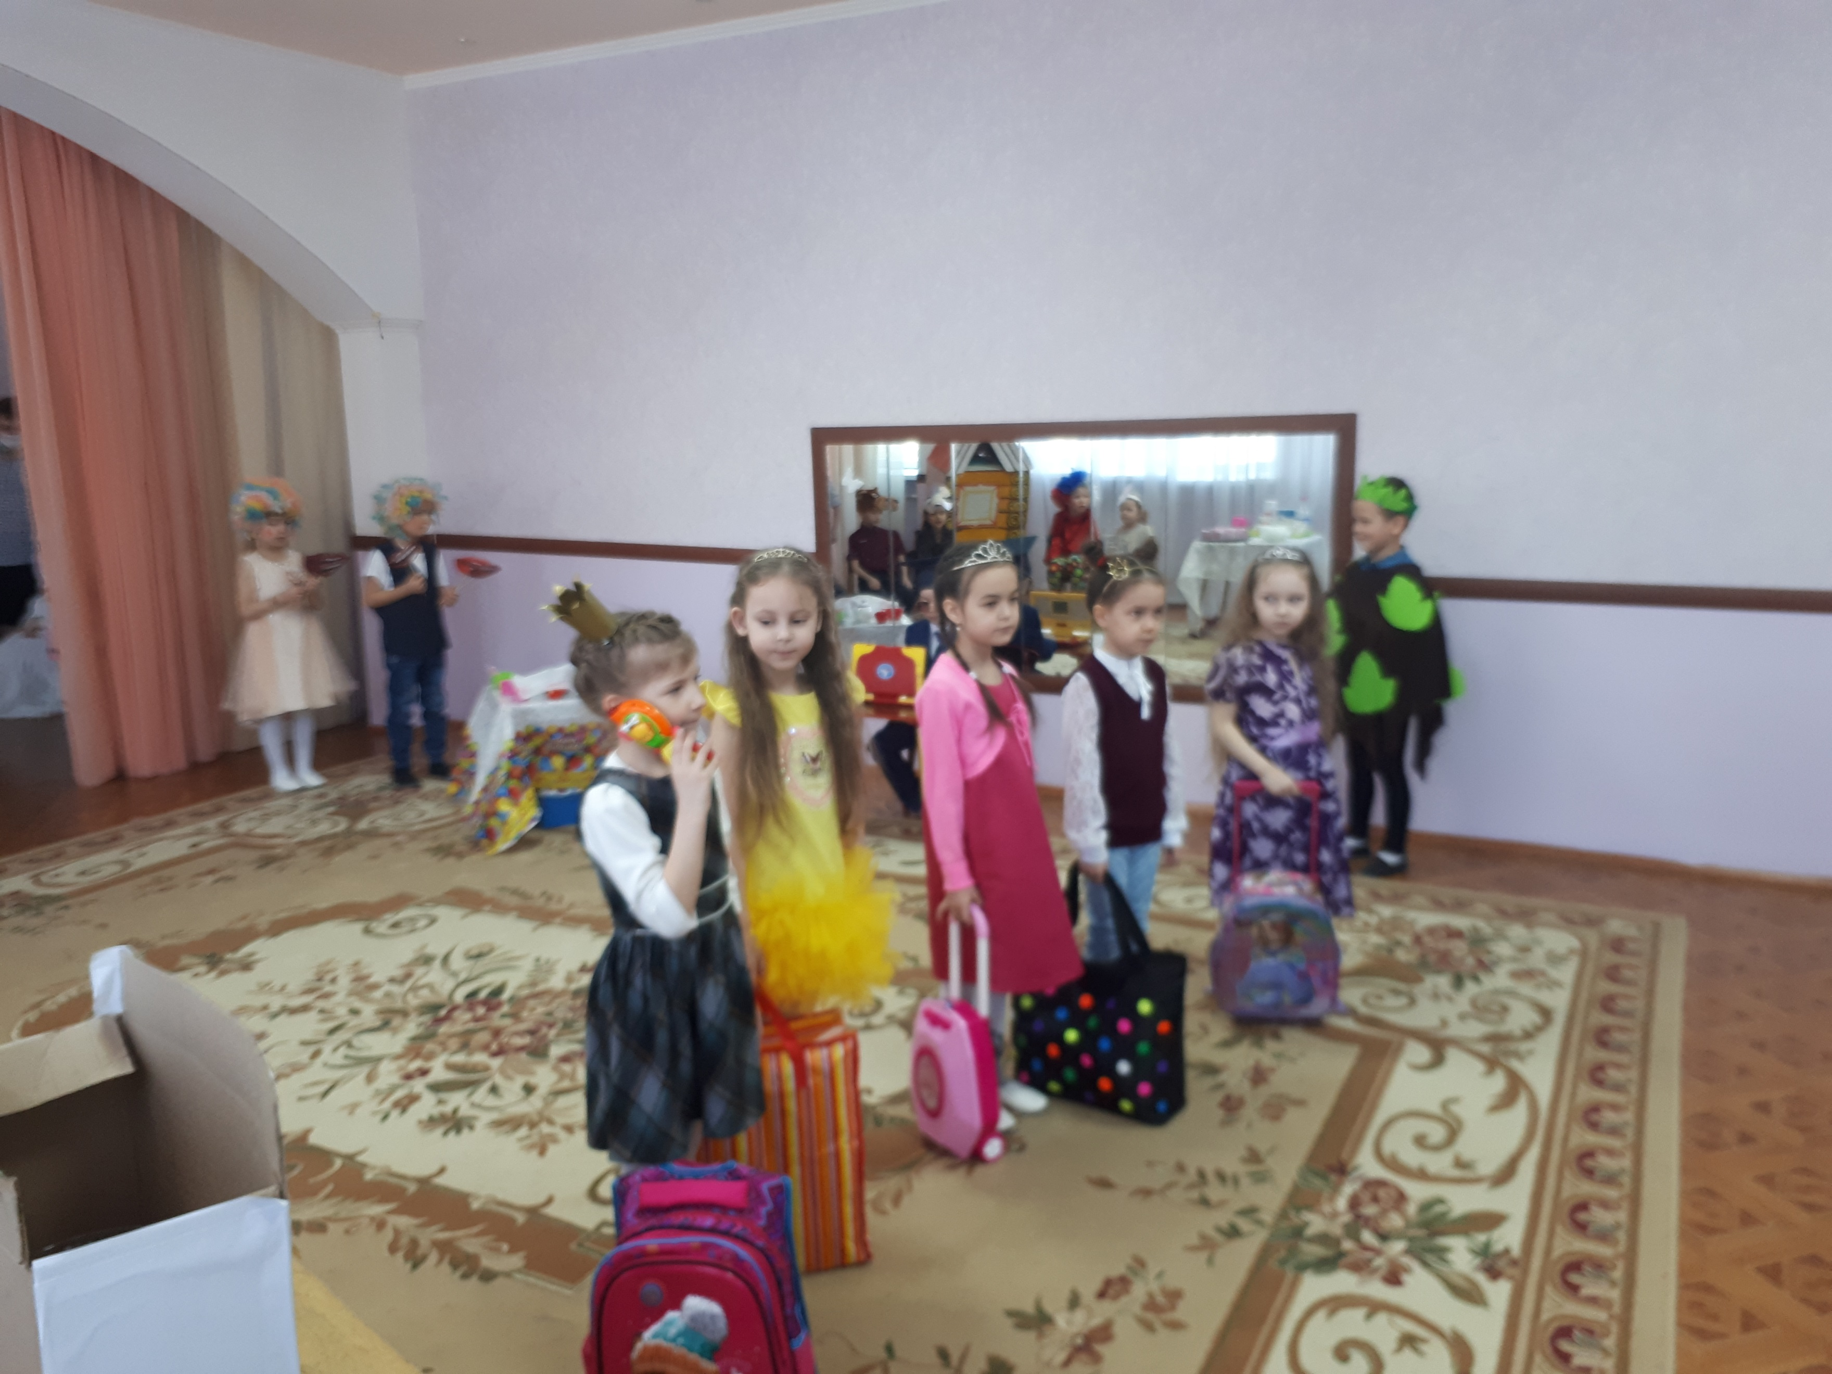

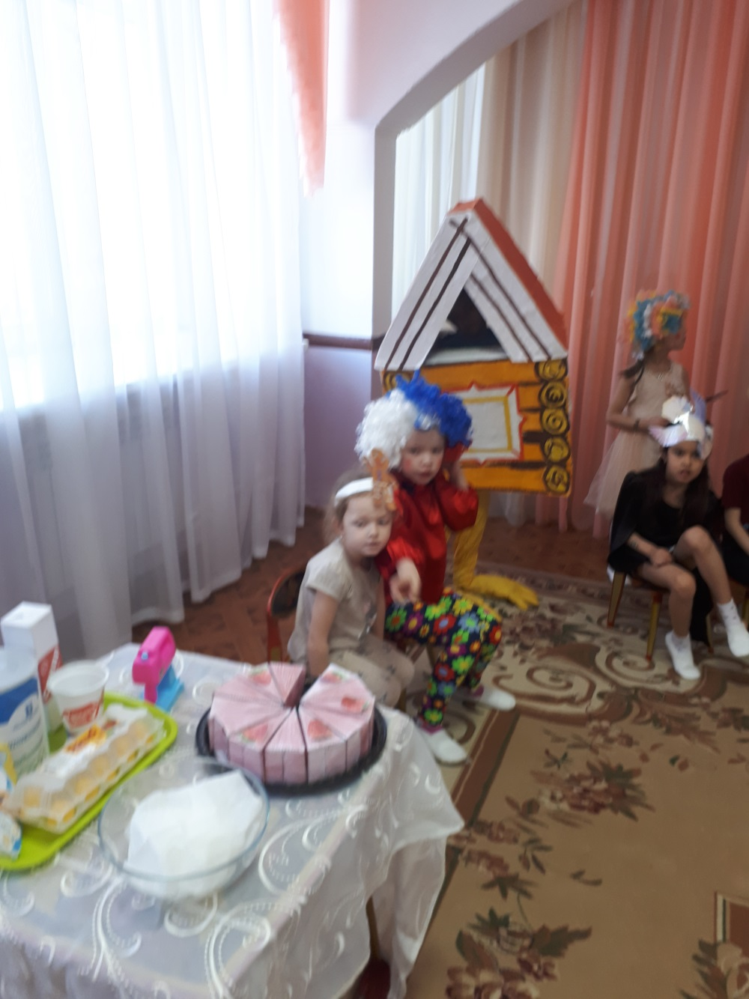

3 этап - Заключительный
Театральное представление «Клубничный пирог»

Slide 18



Чаепитие с клубничным пирогом

Slide 19
Выводы :
Детский театр прочно входит в жизнь ребенка, образы героев русских сказок становятся частью жизни ребенка, раскрывая перед ним понятия добра и зла, воспитывая добрые чувства.
Занятия театральной деятельностью требуют от ребенка решительности, трудолюбия, тем самым способствуют формированию волевых черт характера. Выступление на сцене способствуют реализации творческих сил и духовных потребностей ребенка, раскрепощению и повышению самооценки. Занятия театральной деятельностью учат ребенка точно формировать свои мысли, точно чувствовать и познавать окружающий мир.
Любовь к театральному творчеству, желание передать эту любовь детям, сделать внутренний мир ребенка богаче и счастливее стало опорной точкой для создания этого проекта.
Участие в театре дает очень важный социальный опыт общения:
- в игре ребенок активно соприкасается с явлениями реальной действительности, переживает их, и это наполняет его жизнь богатым содержанием и надолго оставляет след в его памяти;
- театральная деятельность дает возможность развитию воображения, памяти, учит свободно выражать свои мысли и чувства через слово, жест, интонацию, мимику;
- участие детей в спектаклях доставляют им радость, удовлетворение.

Slide 20


